Slide 1
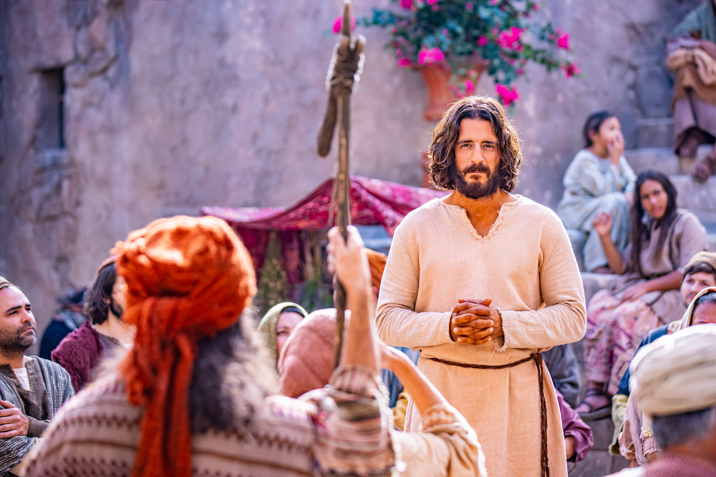
“EL EJEMPLO QUE NUNCA ERRARÁ”
MÁS CERCA DE LA COMUNIDAD
ESCUELA SABÁTICA
IGLESIA ADVENTISTA DEL 7° DÍA

Slide 2
SERVICIO DE CANTO
#8 “¡Suenen dulces himnos!”,
#562 “Esparcid la luz de Cristo”,
#509 “¡Firmes! ¡Fuertes!”.

Slide 3
BIENVENIDOS

Slide 4
LECTURA BÍBLICA
Gálatas 5:13-14 "Vosotros, hermanos, habéis sido llamados a ser libres. Pero no uséis la libertad para
satisfacer la carne, sino servíos con amor los unos con los otros. Porque toda la ley se cumple en este
solo precepto: "Amarás a tu prójimo como a ti mismo".

Slide 5
ORACIÓN
DE
RODILLAS
De manera ordenada, busquemos a quienes tienen el mismo color del corazón que se les entregó en
la entrada, para orar especialmente por alguien y comprometerse a visitar a esa persona. Postrados de
rodillas pidámosle a Dios que nos ayude a ser dignos representantes de su evangelio.

Slide 6
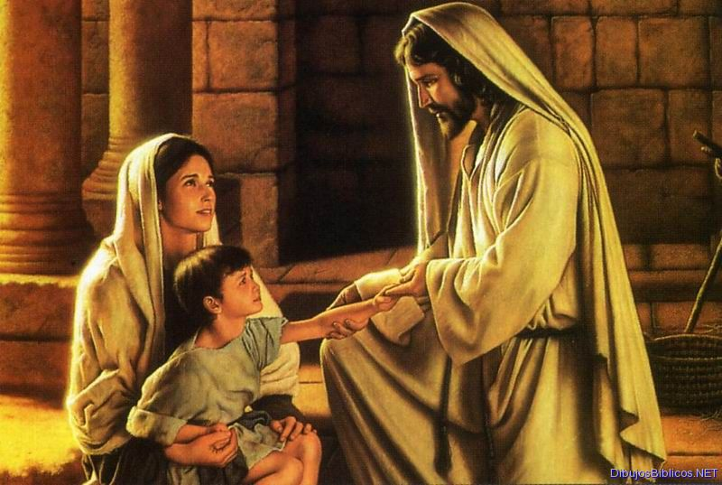
INTRODUCCIÓN
Es evidente que el mensaje sobre el método de Cristo ha sido enseñado incontables veces, pero es un
mensaje que trasciende a la eternidad, nos catapultará a una relación más personal con Dios y nos
enseñará a trabajar a favor de los demás por amor a Jesús.

Slide 7
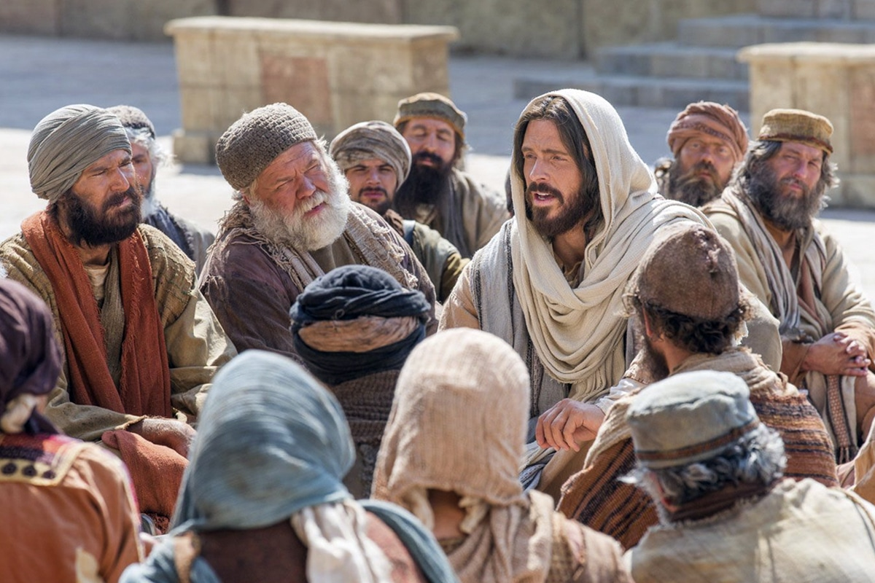
“Solo el método de Cristo nos dará éxito en alcanzar al pueblo. El Salvador se relacionaba con los
hombres como quien deseaba hacerles el bien.
Les mostraba simpatía, atendía sus necesidades y se
ganaba su confianza. Entonces les decía: “Seguidme” (Ministerio de curación, 133).

Slide 8
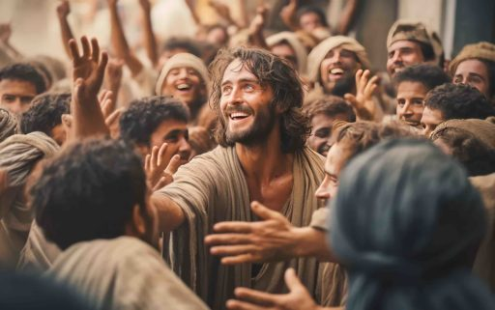
“Si queréis acercaros a la gente en forma aceptable, humillad vuestros corazones delante de Dios y
aprended sus caminos. Obtendremos mucha instrucción para nuestra obra de un estudio de los
métodos de trabajo de Cristo y de su manera de encontrarse con la gente” (El evangelismo, 44).

Slide 9
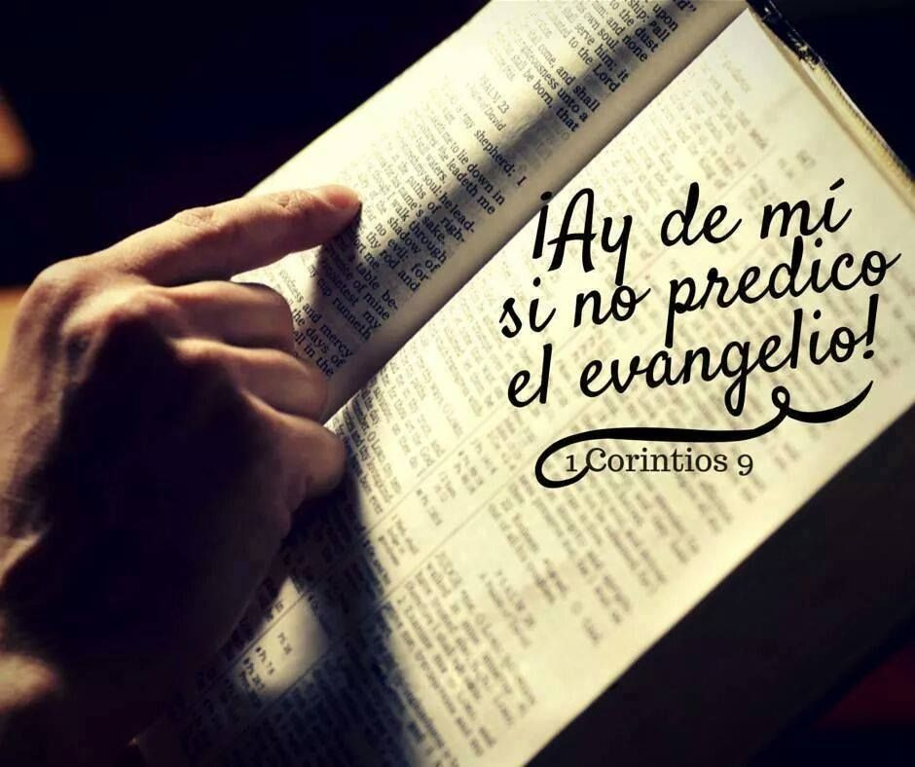
Trabajar en la obra de Dios es el mayor privilegio dado a los hombres, cada uno de los presentes
hemos sido llamados a formar parte de la predicación del evangelio. ¿Aceptas el reto?

Slide 10
HIMNO DE ALABANZA
#558 “AMA A TUS PRÓJIMOS”

Slide 11
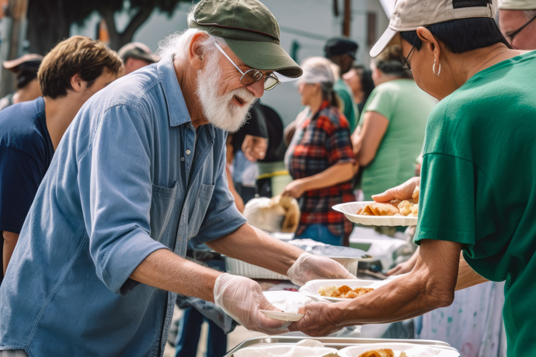
El amor a Cristo es un agente causante en la vida diaria de un cristiano, el amor nos motiva a hacer
buenas obras, a ayudar a quienes lo necesitan, socorrer a quienes no ven solución a sus problemas,
pero lo más importante, mostrarles a Jesús como la solución definitiva. Aunque tenemos la libertad
de decidir no hacerlo, es un acto inconcebible para alguien que profesa conocer a Dios.

Slide 12
NUEVO HORIZONTE
INVERSIÓN
¡SI HEMOS DE INVERTIR, INVIRTAMOS CON DIOS!

Slide 13
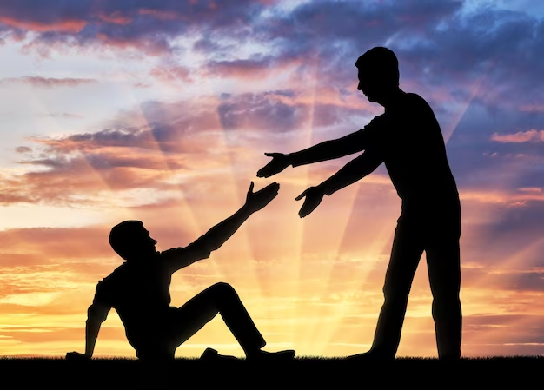
Muchos están tristes y desanimados, débiles en fe y confianza. Hagan algo para ayudar a alguien más
necesitado que ustedes mismos y llegarán a ser fuertes en el poder de Dios. Nuestra obra en la vida
de alguien puede ser incluso una diferencia entre la vida o la muerte, procuremos ayudar en todo momento

Slide 14
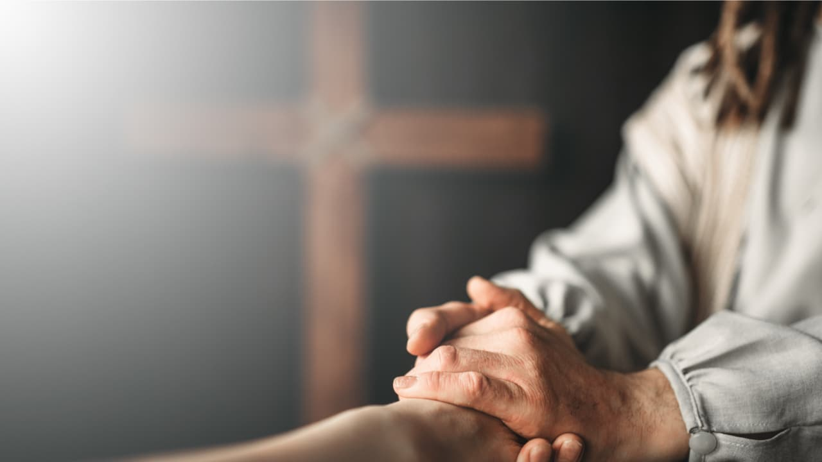
“Cuando vamos a Cristo como seres errados y pecaminosos, y
nos hacemos participantes de su gracia perdonadora, el amor brota en nuestro corazón. Toda carga
resulta ligera, porque el yugo de Cristo es suave.

Slide 15
HIMNO DE ALABANZA
Sirvan al Señor con reverencia y ríndanle culto con temor reverente (Salmo 2:11 RVC)
Entonaremos el himno
# 501 “Mi vida al servicio de Dios”

Slide 16
Nuestros deberes se vuelven delicias y los sacrificios
un placer. El sendero que antes nos parecía cubierto de tinieblas brilla ahora con los rayos del Sol de
justicia” (El camino a Cristo, 59).

Slide 17
MISIONERO MUNDIAL
COLOMBIA

Slide 18
BOGOTÁ

Slide 20
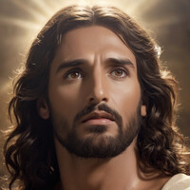
Al haber escuchado los testimonios de conversión de nuestros
hermanos y al haber escuchado la historia del relato misionero, pregunto: ¿Vale la pena seguir a Cristo?,
¿les gustaría decidir por Cristo esta mañana?

Slide 21
ESCUELA
SABÁTICA

Slide 22
Todo acto de justicia, misericordia y benevolencia,
produce melodía en el cielo
(Servicio Cristiano Cap. 17) Nuestro buen Dios desde su trono celestial, contempla a todo aquel que obra con
misericordia, y los cuenta entre sus más preciados tesoros

Slide 23
CONCLUSIÓN
Mateo 25:35-40: "Porque tuve hambre y me disteis de comer, tuve sed y me disteis de beber, fui forastero y me acogisteis, desnudo, y me cubristeis; estuve enfermo y me visitasteis; estaba en prisión y vinisteis a mí. Entonces los justos le responderán, diciendo: Señor, ¿cuándo te vimos hambriento y
te sustentamos, o sediento y te dimos de beber? ¿Cuándo te vimos forastero y te acogimos, o desnudo y te cubrimos? O, ¿cuándo te vimos enfermo o en la cárcel y fuimos a ti?
Y respondiendo el Rey, les
dirá: De cierto os digo, en cuanto lo hicisteis a uno de estos, mis hermanos más pequeños,
a mí me lo hicisteis."

Slide 24
VERSÍCULO PARA MEMORIZAR

Slide 25
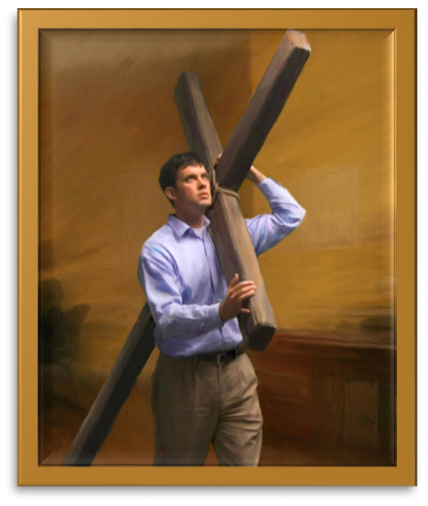
REPASO DE LA LECCIÓN # 7
INSTRUYENDO A LOS DISCÍPULOS: PARTE 1

Slide 26
HIMNO FINAL

Slide 27
ORACIÓN
FINAL

